Slide 1
ОЛИМПИАДА
2014

Slide 2
Девиз олимпийских игр:
«Быстрее, выше, сильнее».

Slide 3
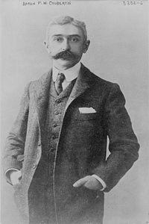
Международный олимпийский комитет
был основан в 1894 году
и первые современные Олимпийские игры
были проведены два года спустя,
в 1896 году в Афинах.
француз Пьер де Кубертен

Slide 4
Олимпийские кольца были разработаны Пьер де Кубертеном в 1912 году

Slide 5
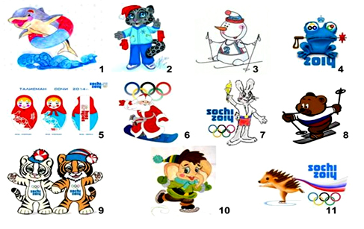
Конкурс талисманов для Олимпиады в Сочи стартовал 1 сентября 2010 года. Итоги подвели 7 февраля 2011 года.

Slide 7
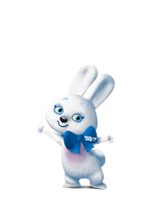
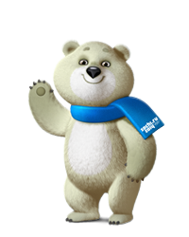
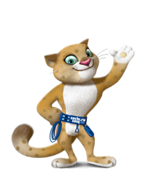
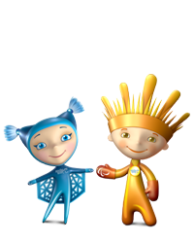
Талисманами Олимпийских игр 2014 года в Сочи стали Леопард, Белый медведь и Заяц. Талисманами Паралимпийских игр в Сочи стали Лучик и Снежинка.

Slide 8
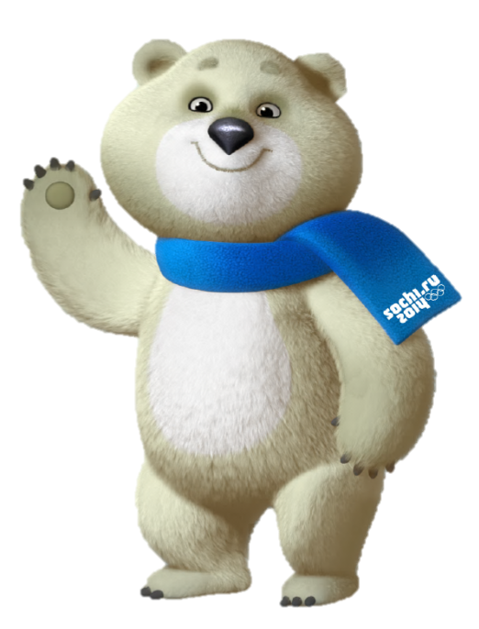

Slide 12
